Slide 1
Rules of Meem Sakinah
أحكام الميم الساكنة

Slide 2

Table of Contents
01
Idgham Mithlayn Saghir
02
Ikhfaa Shafawy
03
Idh-har Shafawy
04
Ghunnah

Slide 3
Introduction
المقدمة

Slide 4
Definition of Meem Sakinah تعريف الميم الساكنة
Introduction المقدمة
It refers to the letter Meem that carries no vowel (harakah); it is permanently sakin (i.e., has a fixed sukoon), whether one stops at it or connects it to what follows.
The sakin meem can appear in nouns, verbs, and particles.
It may occur in the middle or at the end of a word.
All 28 Arabic letters may follow a sakin meem — except for the three elongation letters (alif, waw, yaa), which do not come after it to avoid the meeting of two sokouns.
هي حرف الميم الخالي من الحركات، وهي ساكنة سكوناً أصلياً سواء وقفنا عليها أو وصلناها بما بعدها
توجد الميم الساكنة في الأسماء والأفعال والحروف
توجد الميم الساكنة في وسط الكلمة أو آخرها
يأتي بعد الميم الساكنة حروف الهجاء كلها (28 حرفاً) ولا يأتي بعدها حروف المد الثلاثة لمنع التقاء الساكنين

Slide 5
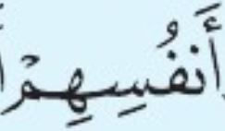
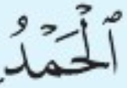
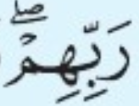

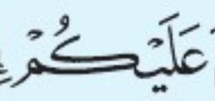
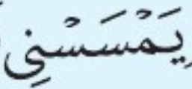
Definition of Meem Sakinah تعريف الميم الساكنة
Introduction المقدمة

Slide 6
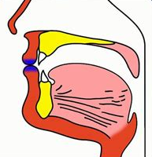
Rules of Meem Sakinahأحكام الميم الساكنة
Introduction المقدمة
01
Idgham Mithlayn Saghir الإدغَامُ المثلين الصغير
02
Ikhfaa Shafawi الاخفاء الشفوي
03
Idh-Har Shafawy الإظْهَارُ الشَّفَويُّ

Slide 7
Idgham Mithlayn Saghir
الإدغَامُ المثلين الصغير

Slide 8

Definition التعريف
Idgham Mithlayn Saghir الإدغَامُ المثلين الصغير
Lexically
Assimilating or merging
For something to to merge with something else
لُّـغَـةً
إدخال الشئ في الشئ

Slide 9
Definition التعريف
Idgham Mithlayn Saghir الإدغَامُ المثلين الصغير
Technically
Merging a sakin letter and a letter with a Harakah, to be pronounced as one letter with shaddah similar to the second letter
اصطلاحاً
إدخال حرف ساكن في حرف متحرك ليصيران حرفاً واحداً مشدّداً كالثاني

Slide 10
Idgham Mithlayn Saghir الإدغَامُ المثلين الصغير
Its Letters حروفه
Idgham Shafawy Saghir is applied when the Meem is followed only by
م
ميم
الادغام الشفوي الصغير له حرف واحد

Slide 11
Idgham Mithlayn Saghir الإدغَامُ المثلين الصغير
Why was it given this name? لماذا سمي بهذا
Idgham Mithlayn Saghir
الإدغَامُ
المثلين
الصغير
  لأن الحرف الأول ساكن والثاني متحرك
because the first letter has no vowle while the second has a vowle
  لأن كلا الحرفين يخرجان من نفس المخرج ولهما نفس الصفات (نفس الحرف)
because both letters are articulated from the same articulation point and have the same characteristics.

Slide 12
Idgham Mithlayn Saghir الإدغَامُ المثلين الصغير
How it’s Pronounce كيفية نطقها
If a meem Sakinah meets a meem with Harakah, the sakin meem is merged into the moving meem, resulting in a merged, doubled meem (meem with Shadah) pronounced with ghunnah for two counts (2 harakahs).
  إذا التقت الميم الساكنة بميم متحركة، ندخل الميم الساكنة في المتحركة فيصبحان ميماً مشددة بغنة بمقدار حركتين
أَطعَمَهُمِّن
أَطعَمَهُم مِّن

Slide 13


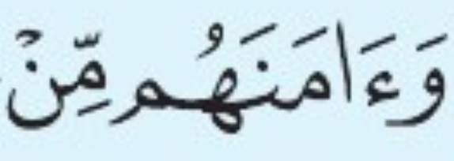
Idgham Mithlayn Saghir الإدغَامُ المثلين الصغير
Finding it in the Mus-Haf الرسم

Slide 14
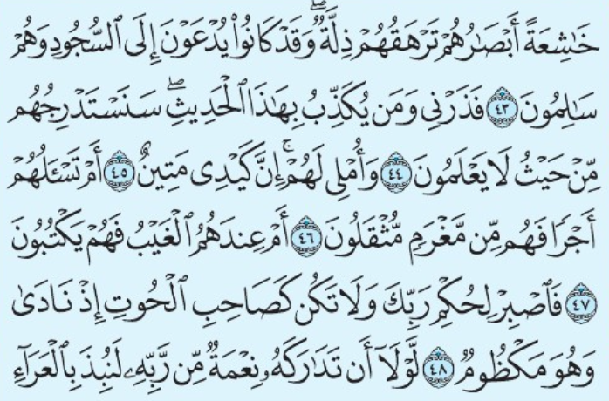
Idgham Mithlayn Saghir الإدغَامُ المثلين الصغير
Practice

Slide 15
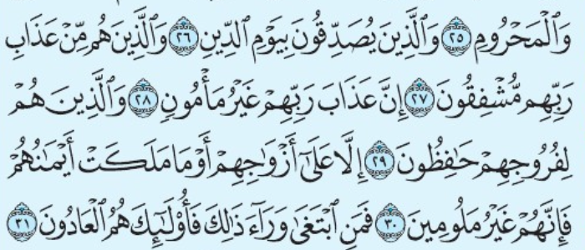
Idgham Mithlayn Saghir الإدغَامُ المثلين الصغير
Practice

Slide 16
Ikhfaa’ Shafawi
الإخفاء الشفوي

Slide 17

Definition التعريف
Ikhfaa’ Shafawi الإخفاء الشفوي
Lexically
Hiding or concealment
To hide something or conceal its presence
لُّـغَـةً
السِّتر
يقال: أخفيت الكتاب أي سترته عن الأعين

Slide 18
Definition التعريف
Ikhfaa’ Shafawi الإخفاء الشفوي
Technically
Pronouncing the letter in a manner between idh-har and idgham, without shaddah, while maintaining the ghunnah.
اصطلاحاً
النطق بالحرف بصفة بين الإظهار والإدغام بدون تشديد مع بقاء الغنة.

Slide 19
Ikhfaa’ Shafawi الإخفاء الشفوي
Its Letters حروفه
Ikhfaa’ Shafawy is applied when the Meem is followed only by
ب
باء
الإخفاء الشفوي له حرف واحد

Slide 20
Ikhfaa’ Shafawi الإخفاء الشفوي
How it’s Pronounce كيفية نطقه
When the letter ب comes immediately after a sakin meem across two words, the meem is partially hidden (ikhfa’) before pronouncing the ba’, accompanied by ghunnah (nasal sound) for two counts (2 harakahs).
The lips should not be pressed tightly when pronouncing the meem; rather, it must be gently kept sakin—without heaviness or force.
  عندما يقع حرف ( ب ) بعد الميم الساكنة مباشرة في كلمتين، يتم اخفاء الميم الساكنة قبل النطق بحرف الباء مع الغنة بمقدار حركتين بدون كَزِّ الشفتين على الميم بل يلزم تسكينها بتلطف من غير ثقل ولا تعسُّف.
رَبَّهُم بِهِمْ

Slide 21
Ikhfaa’ Shafawi الإخفاء الشفوي
Its Cause سببه
م
ب

Slide 22
Ikhfaa’ Shafawi الإخفاء الشفوي
Why was it given this name? لماذا سمي بهذا
Ikhfaa’ Shafawi
الإخفاء
الشفوي
لأن الميم يتم إخفاؤها
because the meem is hidden
لأن الميم والباء يخرجان من الشفة
because the meem & Ba’a are articulated from the shiffah (lips)

Slide 23
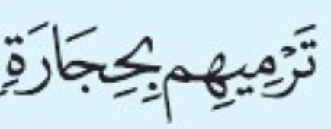
Ikhfaa’ Shafawi الإخفاء الشفوي
Finding it in the Mus-Haf الرسم

Slide 24
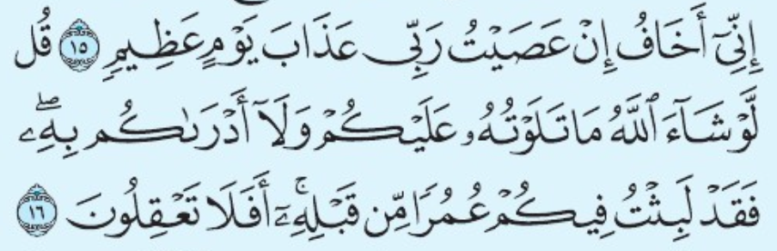
Ikhfaa’ Shafawi الإخفاء الشفوي
Practice

Slide 25
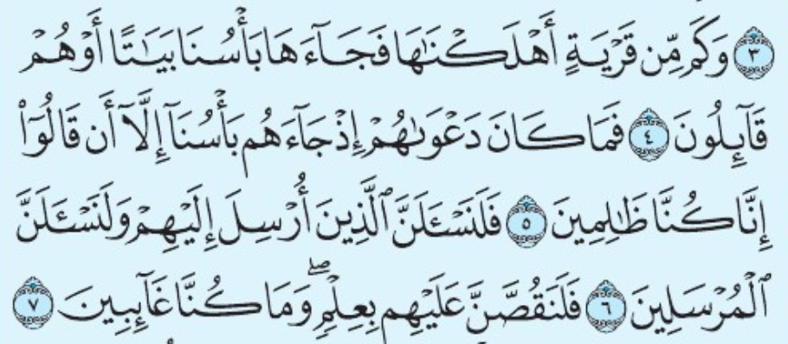
Ikhfaa’ Shafawi الإخفاء الشفوي
Practice

Slide 26
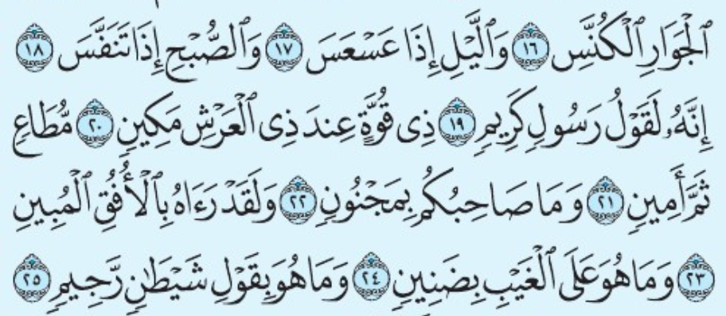
Ikhfaa’ Shafawi الإخفاء الشفوي
Practice

Slide 27
Idh-Har Shafawi
الإظهار الشفوي

Slide 28
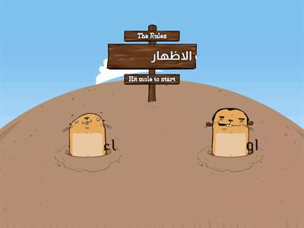
Definition التعريف
Idh-Har Shafawi الإظهار الشفوي
Lexically
Clarity and manifestation
For something to be clear and visible
لُّـغَـةً
البيان والإيضاح

Slide 29
Definition التعريف
Idh-Har Shafawi الإظهار الشفوي
Technically
Pronouncing the letter (the Meem in this case) clearly from its articulation point, without a complete Ghunnah.
The clear letter (Al-Harf Al-Muzh-har) refers to the Meem sakinah and when occurring immediately before the letters of Idh-har Shafawi which makes the reciter pronounce the meem clearly.
اصطلاحاً
إخراج الحرف الْمُظْهَر من مخرجه من غير غنة كاملة
والمراد بالحرف المظهر: المويو الساكنة الواقعة قبل أحرف الإظهار.

Slide 30
Its Letters حروفه
Idh-Har Shafawi الإظهار الشفوي
  حروفه هي باقي الحروف (26 حرفاً)
  Its letters are all other 26 letters
  باستثناء حرف الإخفاء الشفوي
  Excluding Ikhfaa shafawee letter
  ( ب )
  وحرف الإدغام
  And idghaam letter
  ( م )

Slide 31
How it’s Pronounce كيفية نطقه
Idh-Har Shafawi الإظهار الشفوي
If one of the 26 letters appear after a meem saakinah within one word or in between 2 words, the meem is then pronounced clearly .
إذا وقع أحد الأحرف الستة والعشرون بعد الميم الساكنة في كلمة أو كلمتين، يتم نطق الميم الساكنة واضحة من مخرجها ثم ننطق الحرف الذي يليها

Slide 32
Idh-Har Shafawi الإظهار الشفوي
Its Cause سببه
the distance between the makhraj of the meem and other letters
م
Idh-Har Letters
  بعد مخرج الميم عن مخارج حروف الإظهار التي تليها

Slide 33
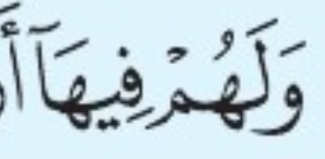
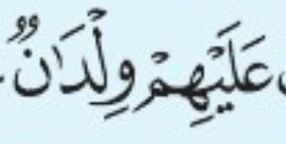
Idh-Har Shafawi الإظهار الشفوي
Common Mistake يحتز من
و ، ف
If the letter ف or و follows the meem saakinah, make sure the meem is pronounced clearly and completely by closing the lips and not saying meem with ikhfaa, due to proximity of the articulation points of م to ف and و .
إذا وقع بعد الميم الساكنة أي من حرفي ف أو و يجب التأكد من إظهار الميم الساكنة بإحكام إغلاق الشفتين لمنع الإخفاء أو الغنة لقرب مخرج الميم من الفاء واتحاده مع الواو

Slide 34
Idh-Har Shafawi الإظهار الشفوي
Why was it given this name? لماذا سمي بهذا
Idh-Har Shafawi
الإظهار
الشفوي
لأن الميم يتم إظهارها
because the meem is pronounced clearly
لأن الميم تخرج من الشفة
because the meem is articulated from the shiffah (lips)

Slide 35
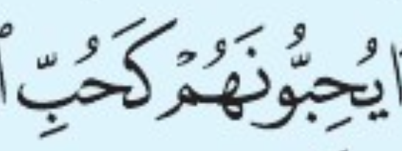
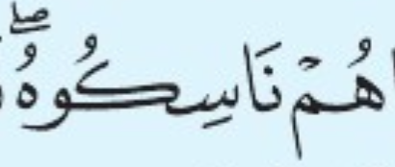
Idh-Har Shafawi الإظهار الشفوي
Finding it in the Mus-Haf الرسم

Slide 36
Idh-Har Shafawi الإظهار الشفوي
Practice

Slide 37
Practice تدريب

Slide 38
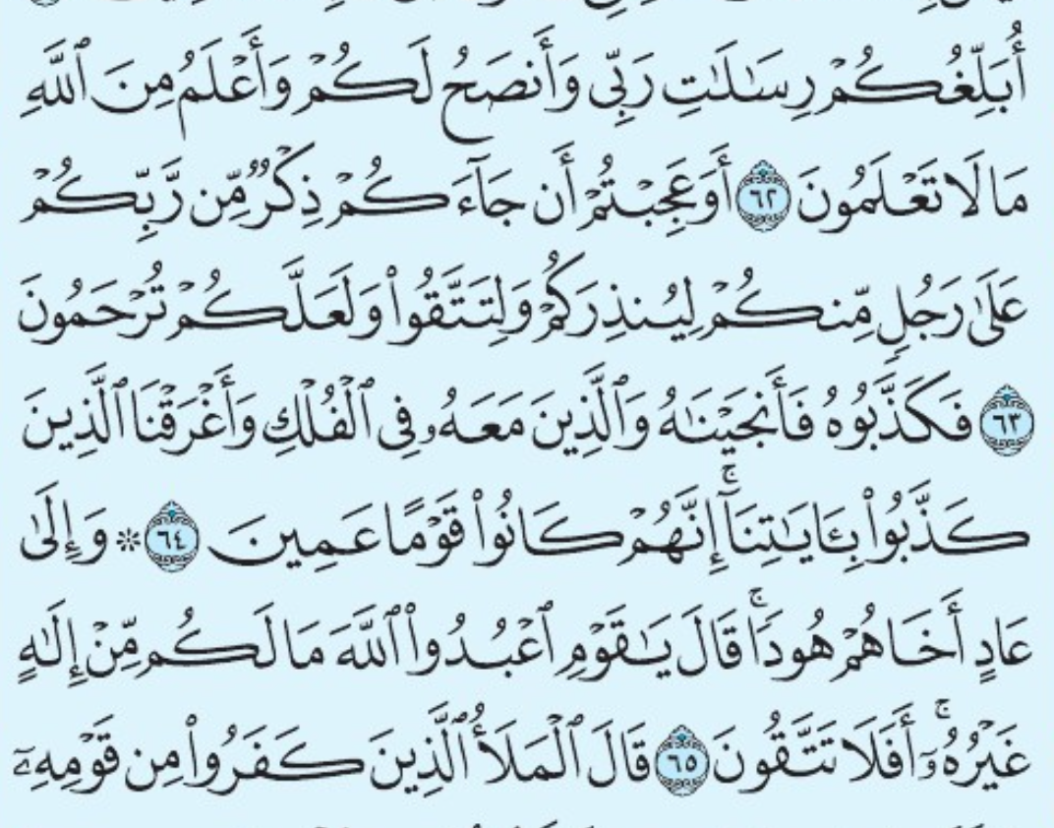
Practice تدريب

Slide 39
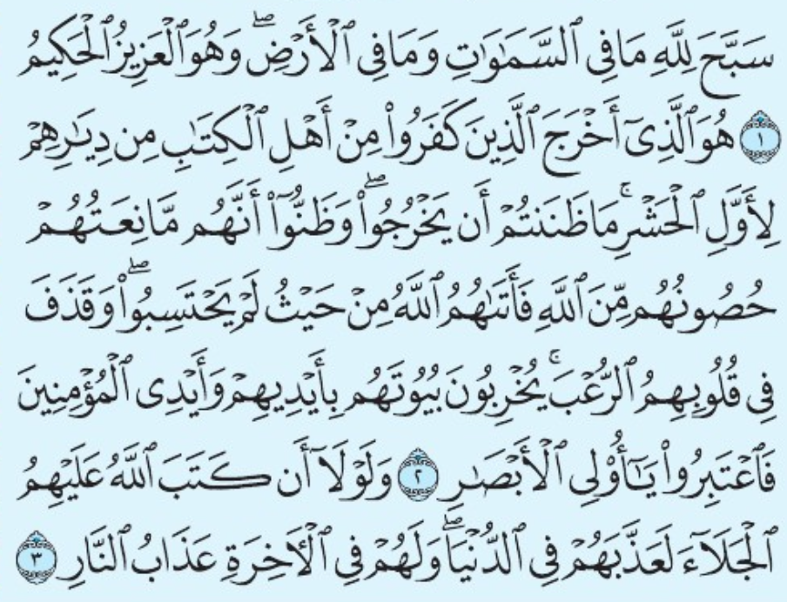
Practice تدريب

